Slide 1
马球马术

Slide 2
目录
01
学生学习马术的好处
02
团队介绍
03
训练模式介绍
04
冬、夏令营
05
马术疗愈
06
自由问答

Slide 3
学生学习马术的好处
01

Slide 4

Company Profile
升学方面好处
增加升学竞争力
获得升学加分机会
学习马术可以让学生在升学时更具竞争力。在一些高校的自主招生中，马术特长可能成为学生脱颖而出的关键因素。同时，马术相关的比赛奖项也能为学生的简历增添光彩。
部分地区和学校对于有马术特长的学生给予一定的升学加分政策。学生通过参加正规的马术赛事并取得优异成绩，就有可能获得相应的加分，这为他们进入理想学校提供了更多机会。

Slide 5
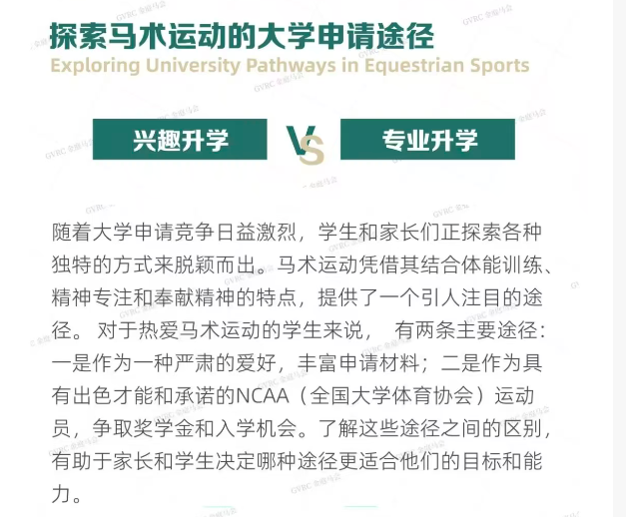
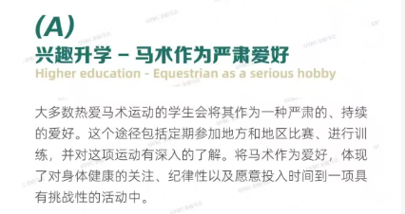


Slide 6
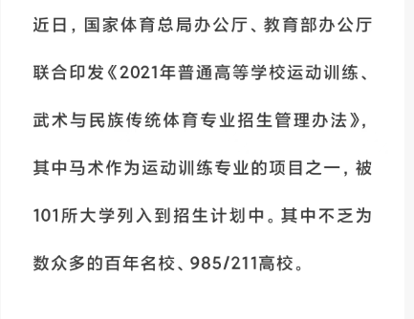
国内大学
北京师范大学
北京体育大学
首都体育学院 上海体育学院 华南理工大学
华南师范大学 天津体育学院 西南大学
浙江大学
内蒙古大学
苏州大学
南京体育学院
江汉大学
武汉体育学院
武汉商学院
中南大学
山东体育学院
曲阜师范大学
大连理工大学
北华大学

Slide 7
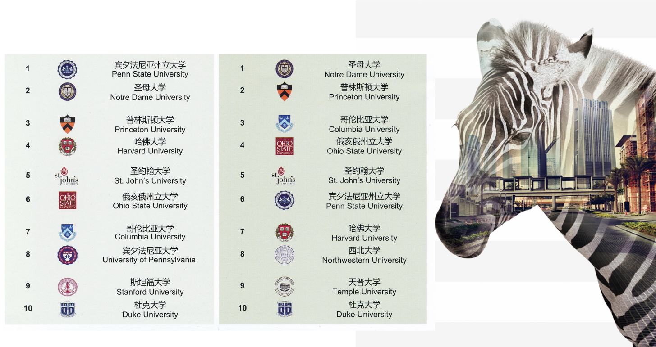
国外大学

Slide 8
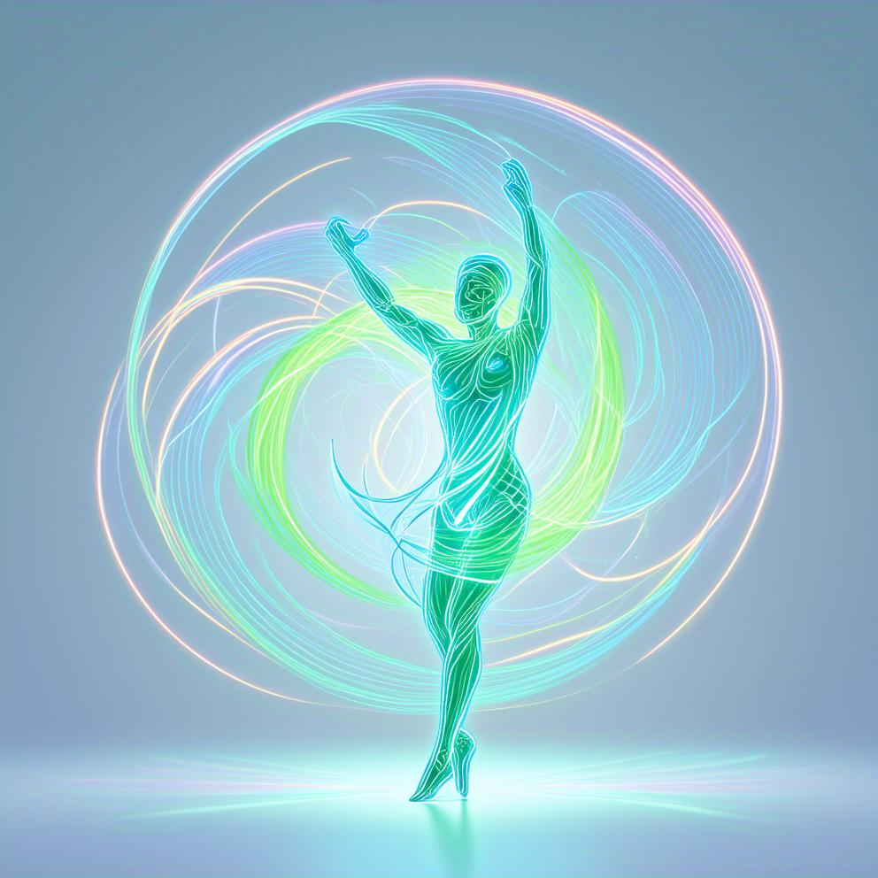
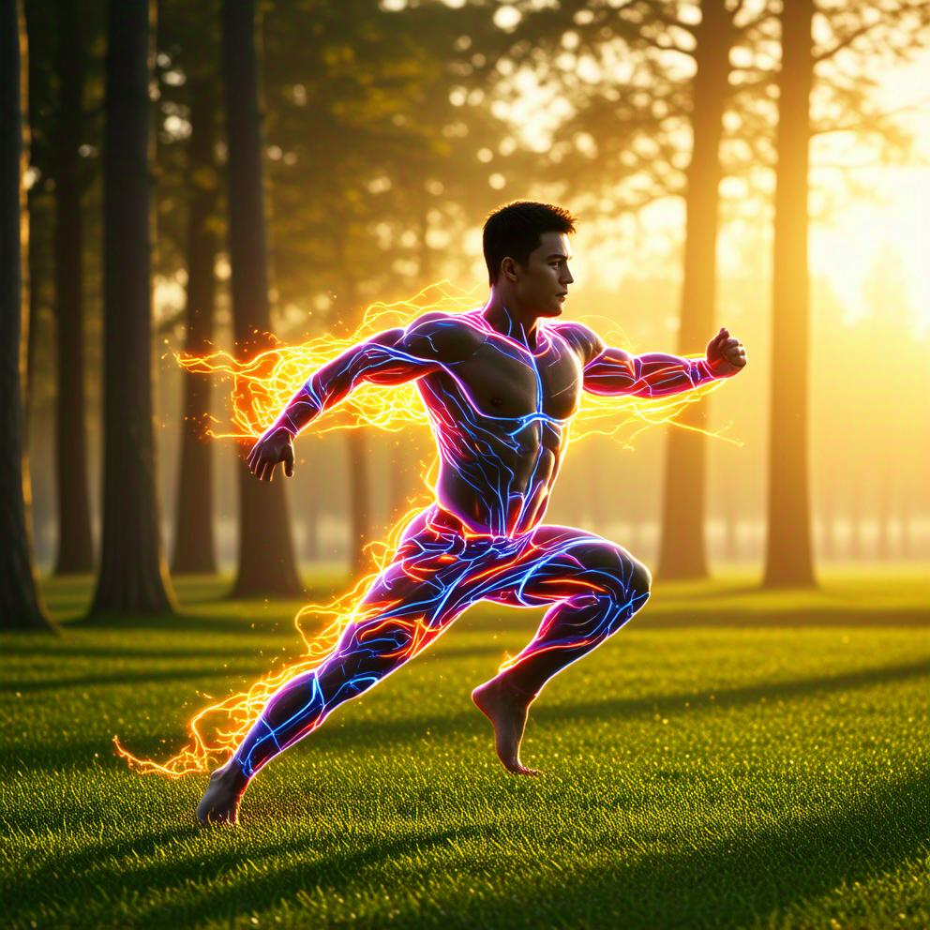
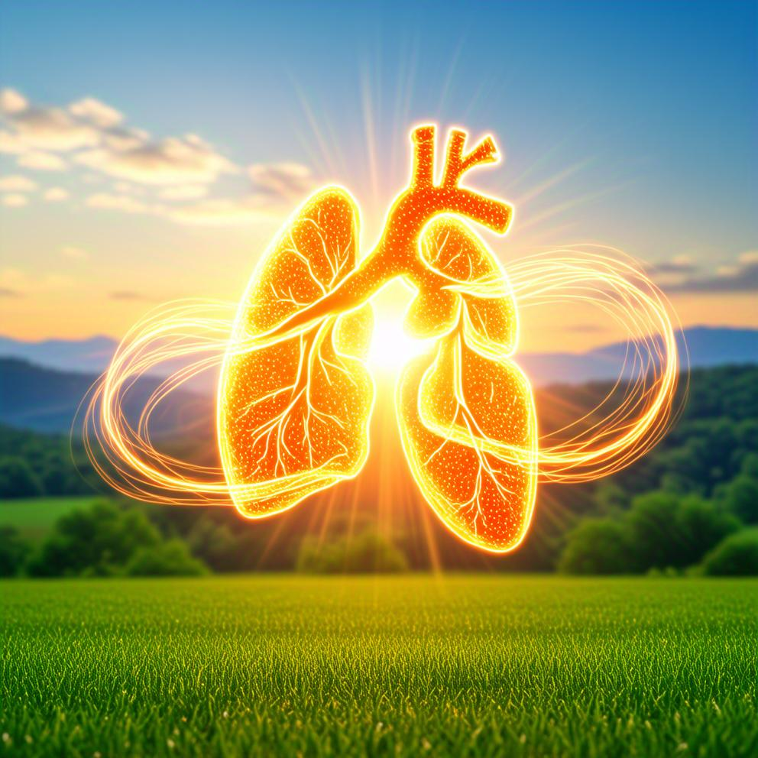
身体素质方面好处
增强身体协调性
提高肌肉力量
提升心肺功能
马术运动需要骑手与马密切配合，这能有效增强学生身体的协调性。在骑马过程中，学生要不断调整自己的姿势和动作，以适应马的运动节奏，从而使身体各部位的协调性得到锻炼。
骑马时，学生需要运用到身体多个部位的肌肉来保持平衡和控制马匹。这有助于提高学生的肌肉力量，特别是腿部、腰部和背部的肌肉力量，让身体更加健康强壮。
马术运动具有一定的强度，在骑行过程中，学生的心肺功能会得到很好的锻炼。持续的运动促使心脏更有力地跳动，肺部更高效地呼吸，从而提升整体的心肺功能。

Slide 9
团队介绍
02

Slide 10
俱乐部介绍
Company Profile
中国名流马会是香港星辉传媒集团和上海马会控股集团有限公司在中国大陆投资合建的集高端生活方式呈现名流慈善公益活动、马球马术比赛，马秀马文化表演与展示，马术旅游度假，高端传媒为一体的综合性马业机构,旗下引进欧洲击剑、加拿大冰球、阿根廷足球等高端小众体育项目的综合培训，拥有世界级教学资源。
岁月流金，马上有名。以马会友，共享盛世。马会现有由一百六十七名各阶层人士组成的会员体系，其中上市公司主席及主要股东近百人，四百余匹各类型马匹，总占地约七万余亩草场，总投资约五亿元人民币。同时与香港马会，荷兰皇家马会，法国国家马术协会，爱尔兰马术协会等国内外各大高端会所俱乐部长期进行各类合作与活动推广。雄关漫道真如铁，而今迈步从头越。目前已建成的有江苏基地、陕西关山牧场、上海奉贤基地、闵行基地、金汇基地、武汉基地、伦敦基地、巴黎基地，正在火热规划建设中的基地有四川成都基地、珠海基地、都柏林基地、美国基地,以服务社会引领时尚为己任。马会会员可尊享全球近六十家私密会所的专属服务。实现人脉与资源共享，带给会员更多的价值回报和事业商机。名流马会现已成功举办了2016届丝路马语 ·世界马文化形象大使选拔赛，并启动世界名校马球联赛的全球推进。
二十一世纪是中国人的时代，是有思想的民族的时代，是有品味的人士的时代。愿我们在传承与创新、优雅与品味的感召下一起龙马精神、无需扬鞭自奋蹄，共创辉煌、共谱华章。

Slide 11
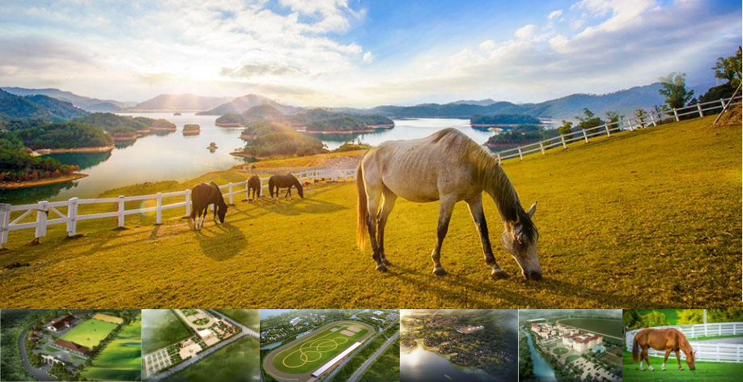
俱乐部介绍
目前已建成的有江苏基地、陕西关山牧场、上海松江基地、青浦基地、金汇基地、武汉基地、伦敦基地、巴黎基地，正在火热规划建设中的基地有四川成都基地、珠海基地、都柏林基地、美国基地

Slide 12
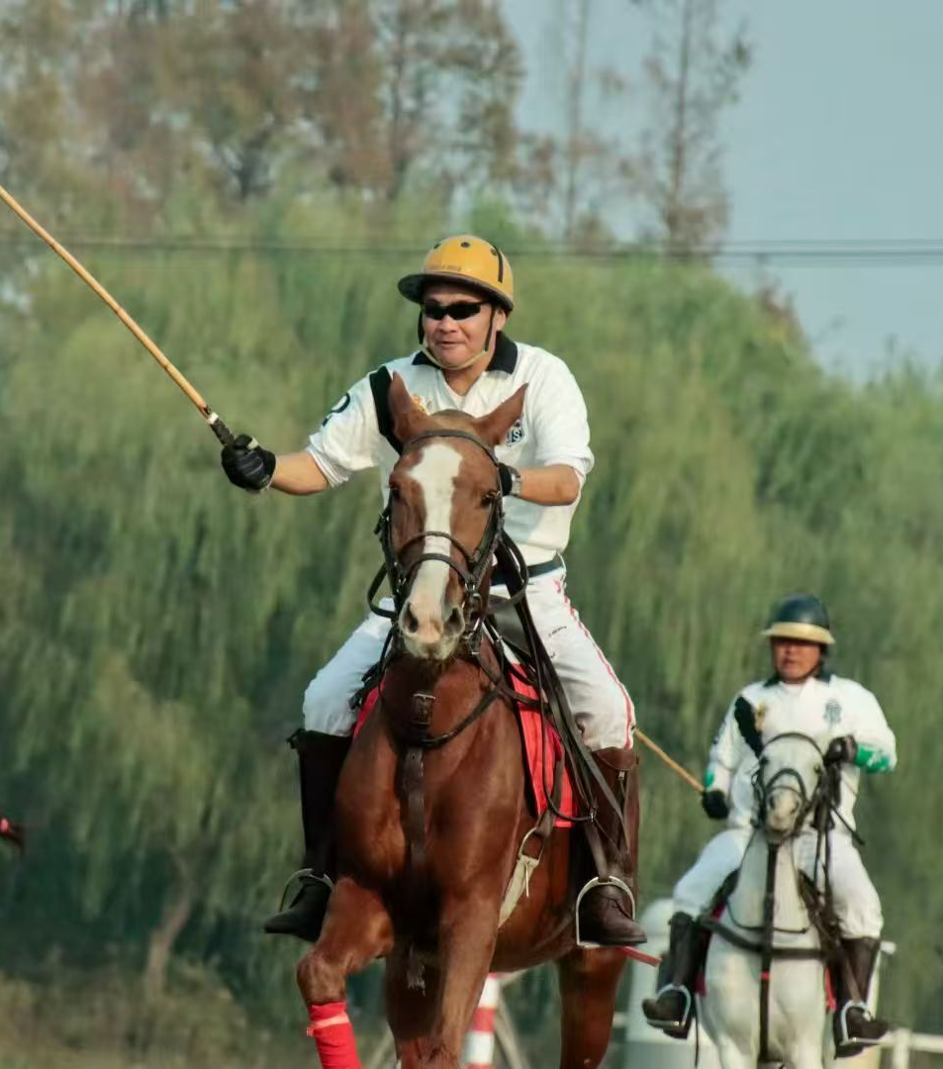
01 经验丰富领导人
中国名流马会董事长
吴定，汉族，祖籍中国上海、马球运动爱好者；中国马术协会马球运动分会副主任。对马匹和成立马球会以及相关设施有丰富知识；着力与国家发展与改革委员会培训中心战略合作，曾担任国家发改委上海（国宏）培训交流中心主任、金融安全高级人才开发促进中心常务副主任。携手金融、文化、经济等领域成功人士本着“高尚生活、御马人生”的宗旨，权利打造华东地区乃至全国最完备的国际马术马球俱乐部，不仅推广中国的马术马球运动与国际接轨。更要提升国人的体育竞技水平和高雅生活品味，使广大会员回归自然、回归家庭、服务社会、健康身心、目前除上海、江苏已经建成基地外，公司再进行新一轮的北京、西安、宝鸡基地的建设。

Slide 13
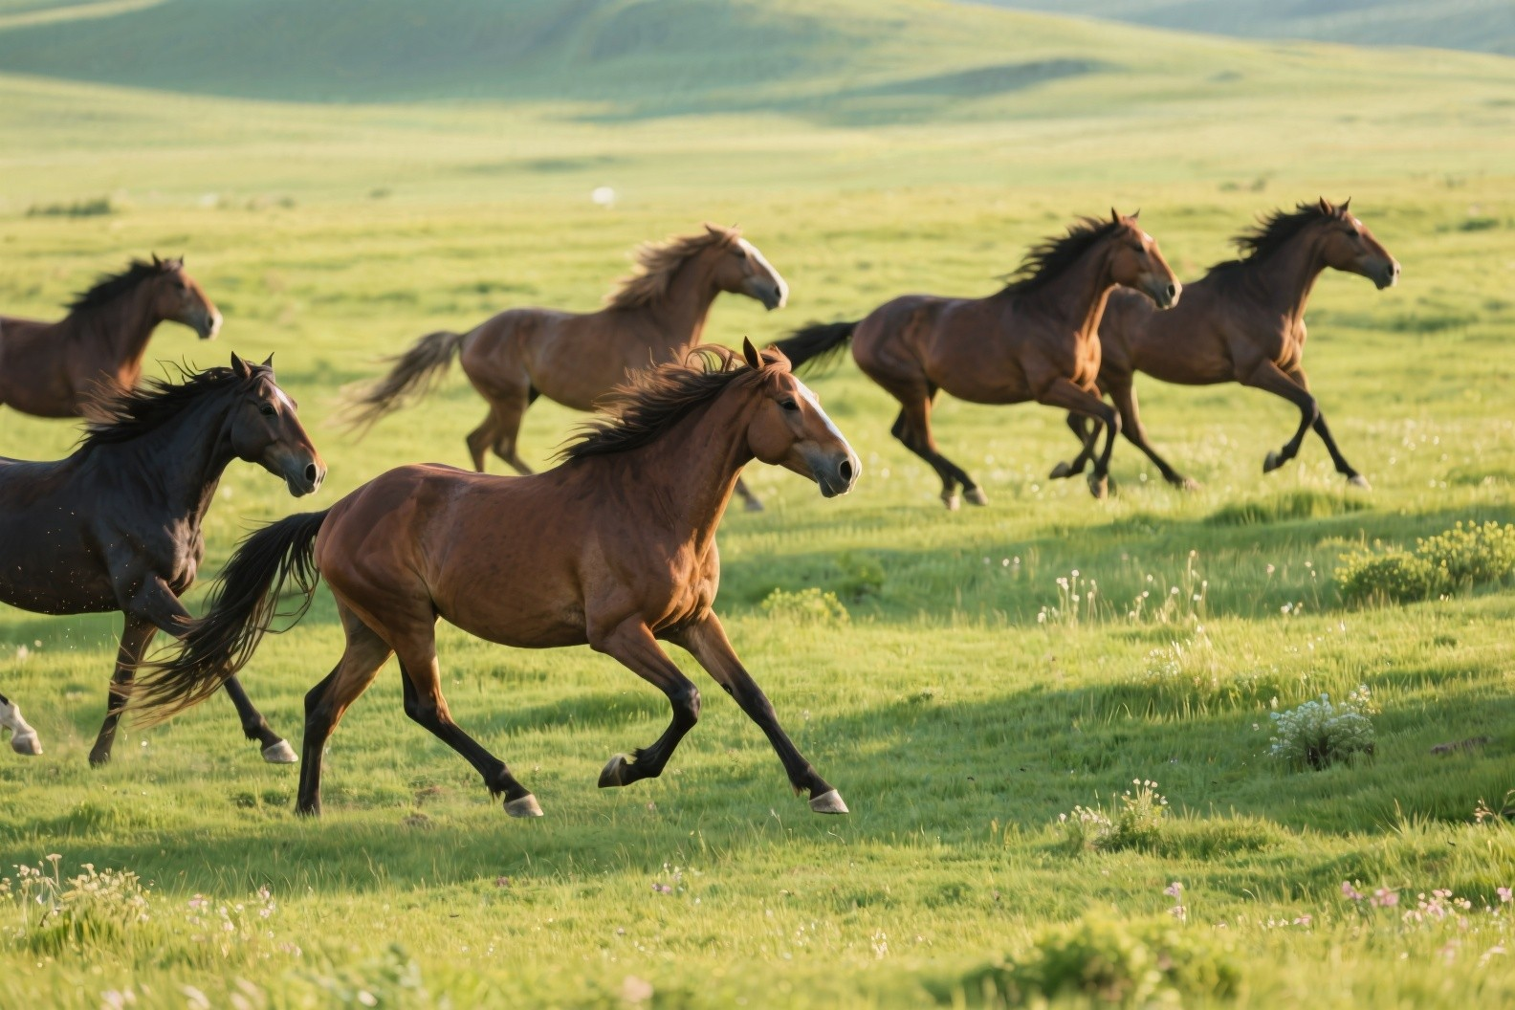
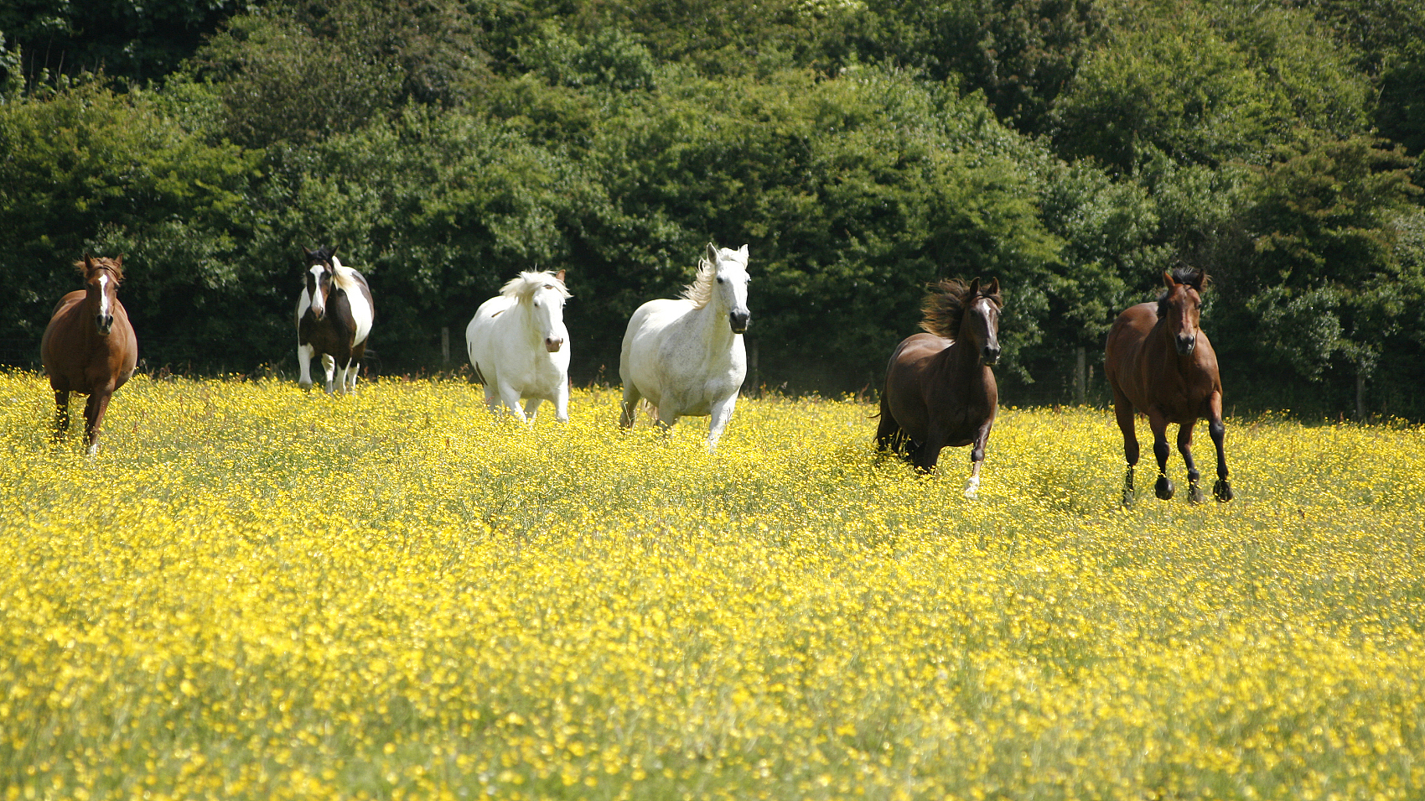
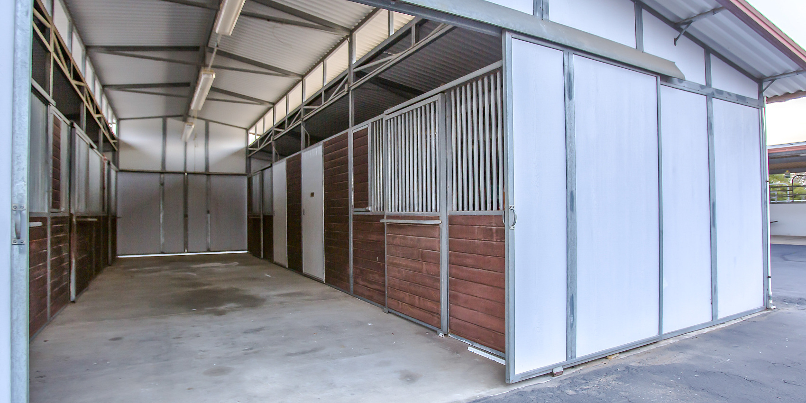
02 专业的马匹保障
俱乐部现拥有调教优良马匹40余匹（新西兰纯马、混血嘛、设特兰小矮马、国产马等），陆续将引进更多教学马、比赛马及优质的马具配备。
同时，目前设有1栋标准马房，等马匹相关福利设备。

Slide 14
训练模式介绍
03

Slide 15


Slide 16
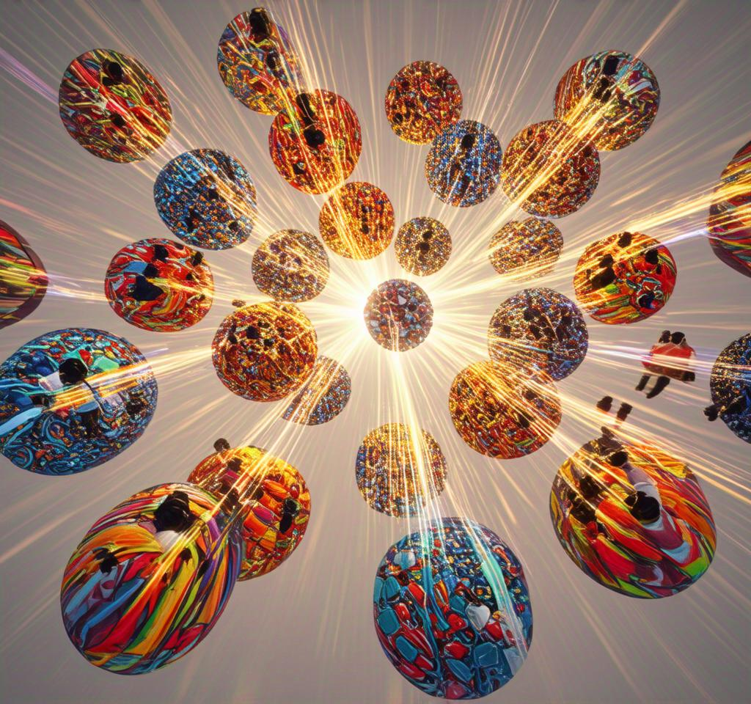
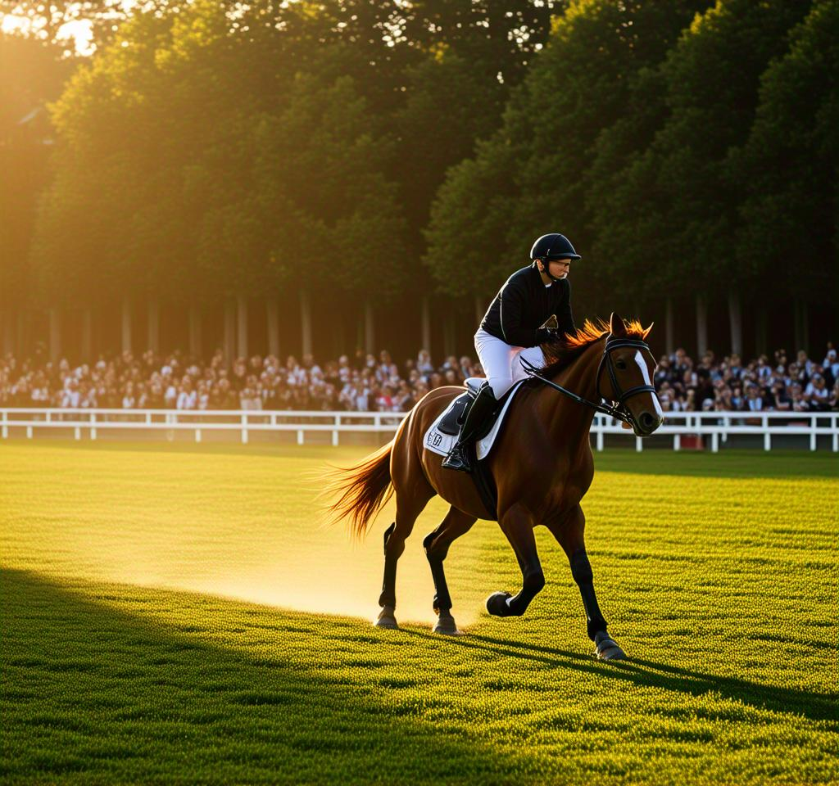
社团模式（普通班）
社团组织特点
社团模式下，以学生群体为主体自发或在学校引导下组织马术社团，大家因共同兴趣聚集，氛围轻松活跃，为学生提供了一个相互交流，共同进步的平台，有助于培养团队合作精神。
社团模式下，以学生群体为主体自发或在学校引导下组织马术社团。大家因共同兴趣聚集，氛围轻松活跃，为学生提供了一个相互交流、共同进步的平台，有助于培养团队合作精神。
社团训练活动
社团通常会定期组织训练活动，活动频率相对固定，训练内容注重基础技能的传授和普及，让更多学生能接触和了解马术，在一次次的练习中逐渐提升马术技能和对马术的认知。
社团通常会定期组织训练活动，活动频率相对固定。训练内容注重基础技能的传授和普及，让更多学生能接触和了解马术，在一次次的练习中逐渐提升马术技能和对马术的认知。

Slide 17
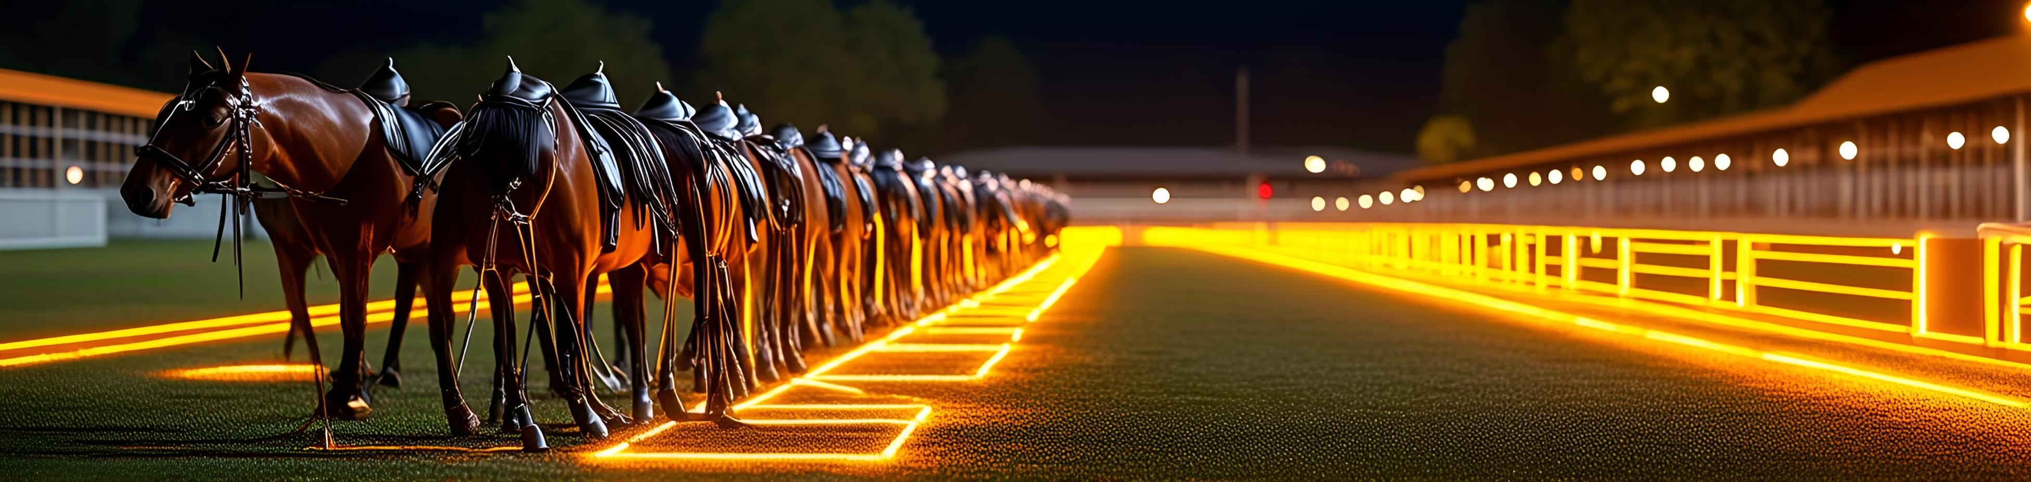
俱乐部模式（精英班）
俱乐部专业优势
俱乐部训练体系
俱乐部拥有更为专业的设施和环境，能为学员提供高质量的训练条件。其教练团队经验丰富，教学体系完善，能针对不同水平的学员制定个性化的训练计划，有助于学员快速提升马术水平。
俱乐部有着系统且科学的训练体系，从基础的马术知识讲解到实际的骑乘操作训练，循序渐进。还会组织各类比赛和活动，让学员在实践中积累经验，提升竞技能力和心理素质。

Slide 18
冬、夏令营
04

Slide 19
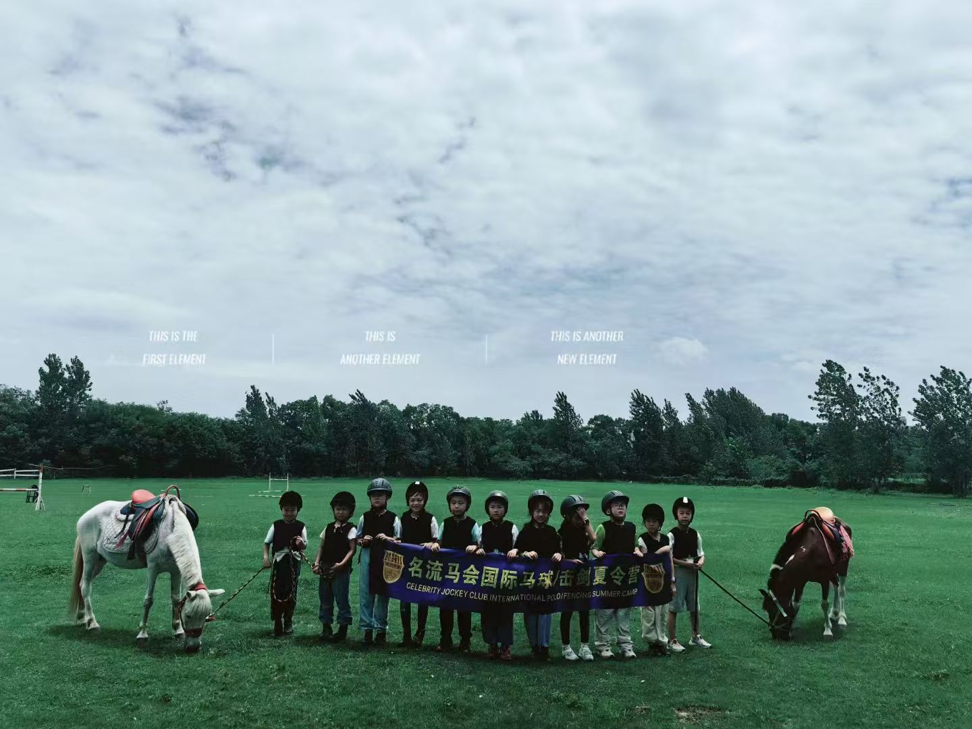
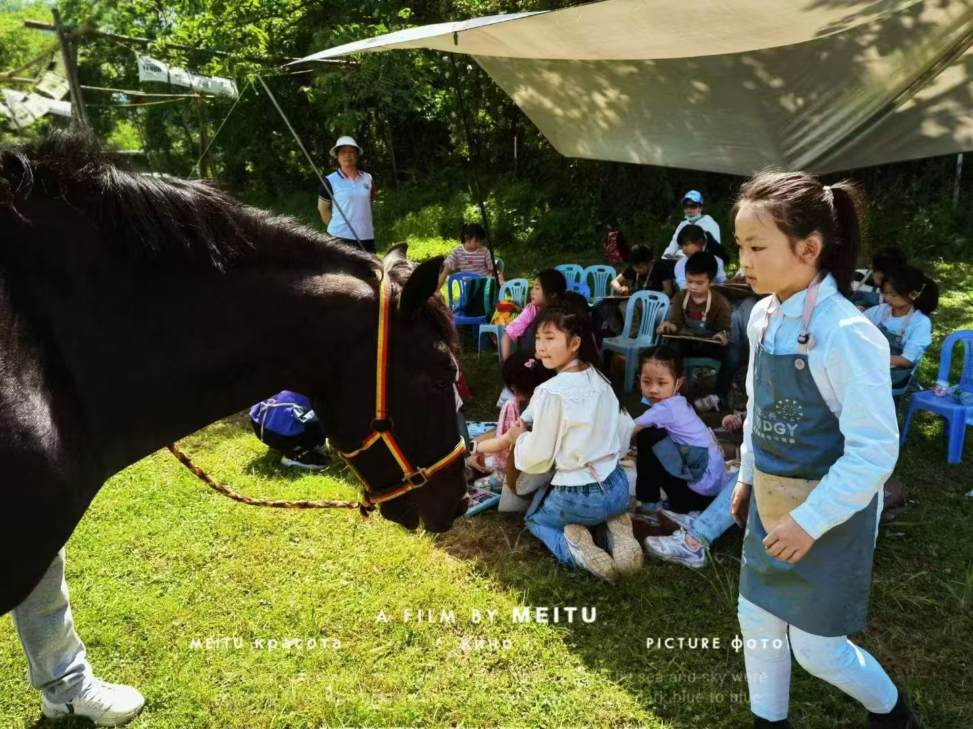
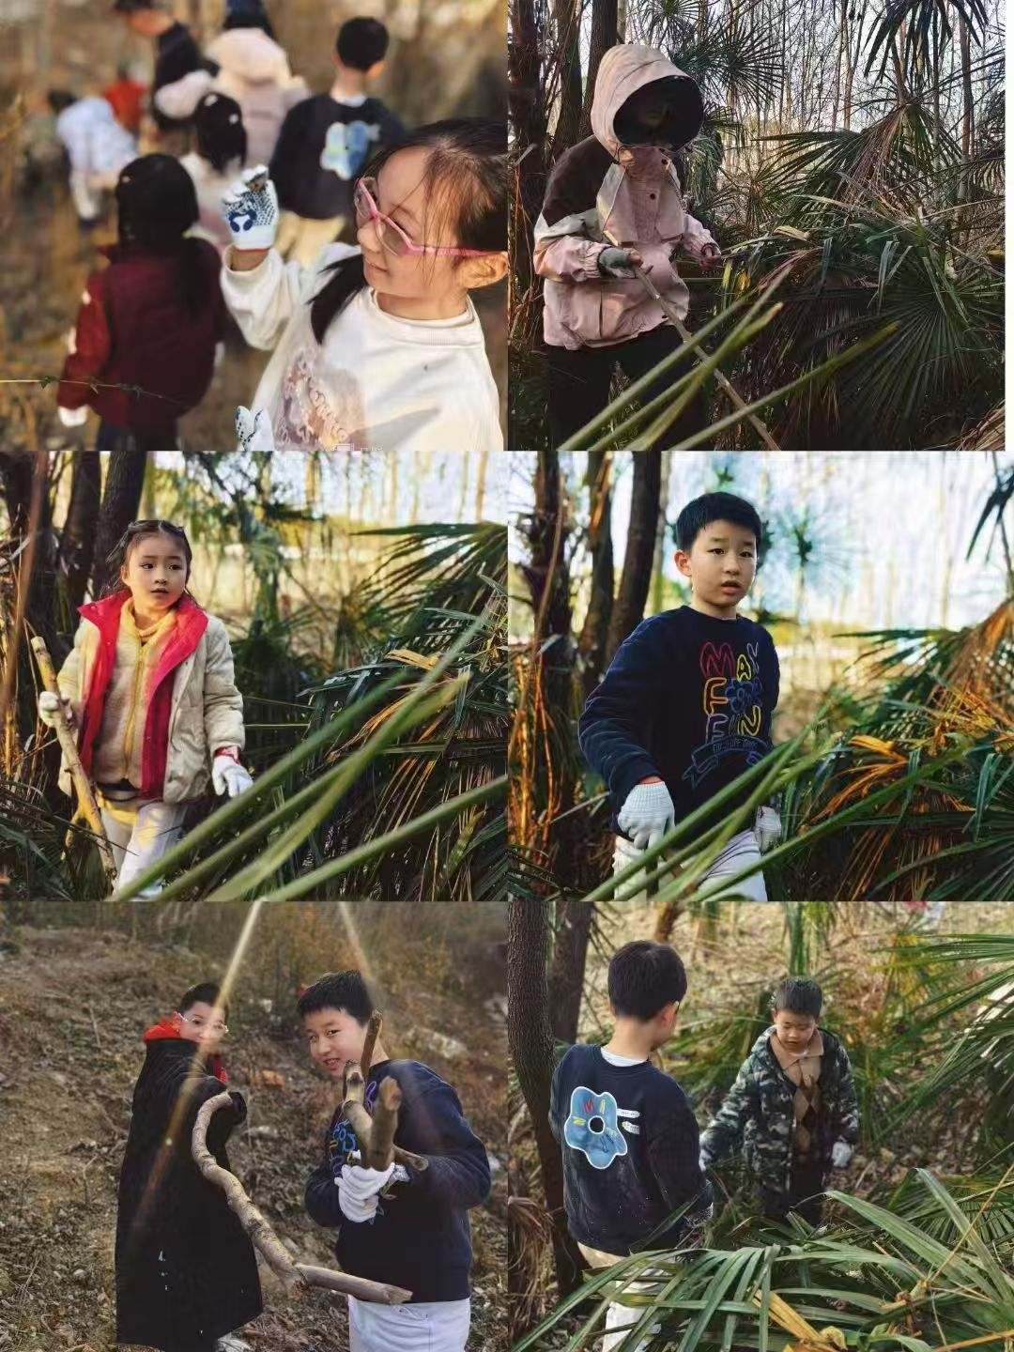
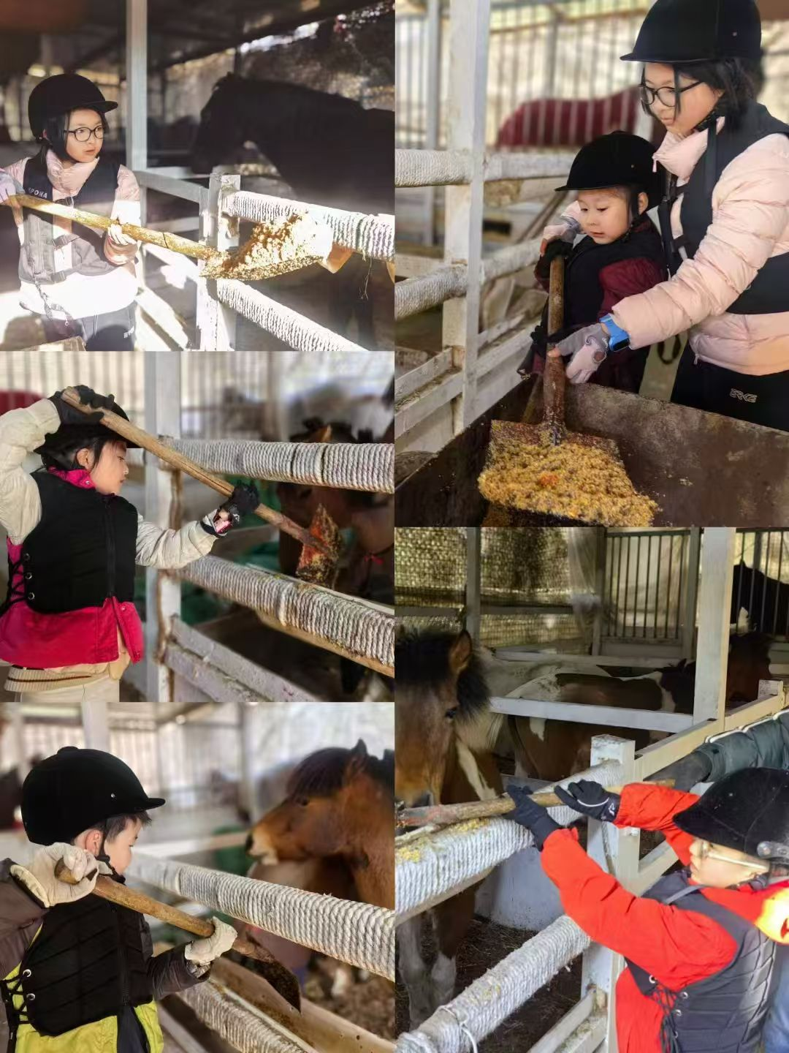


Slide 20
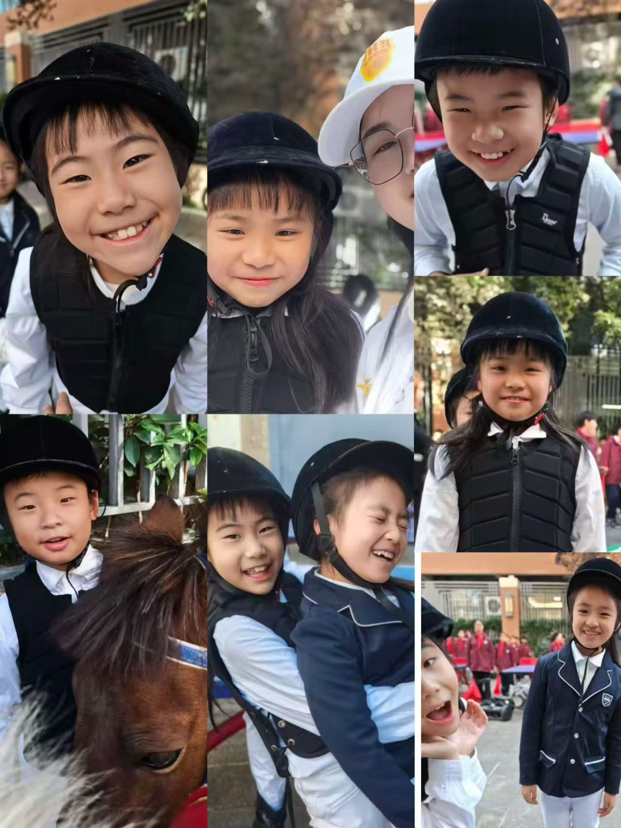
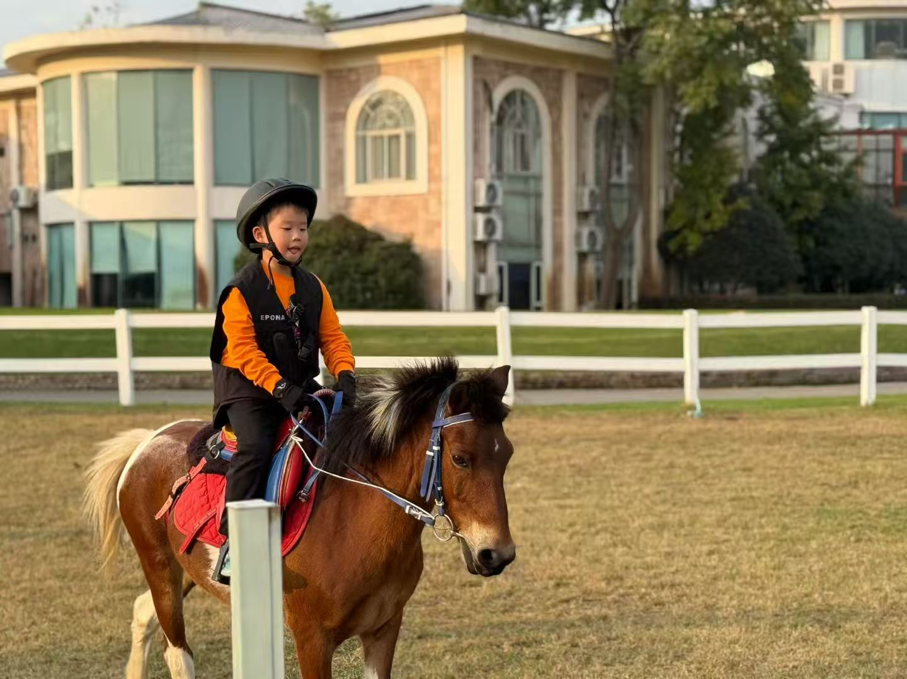
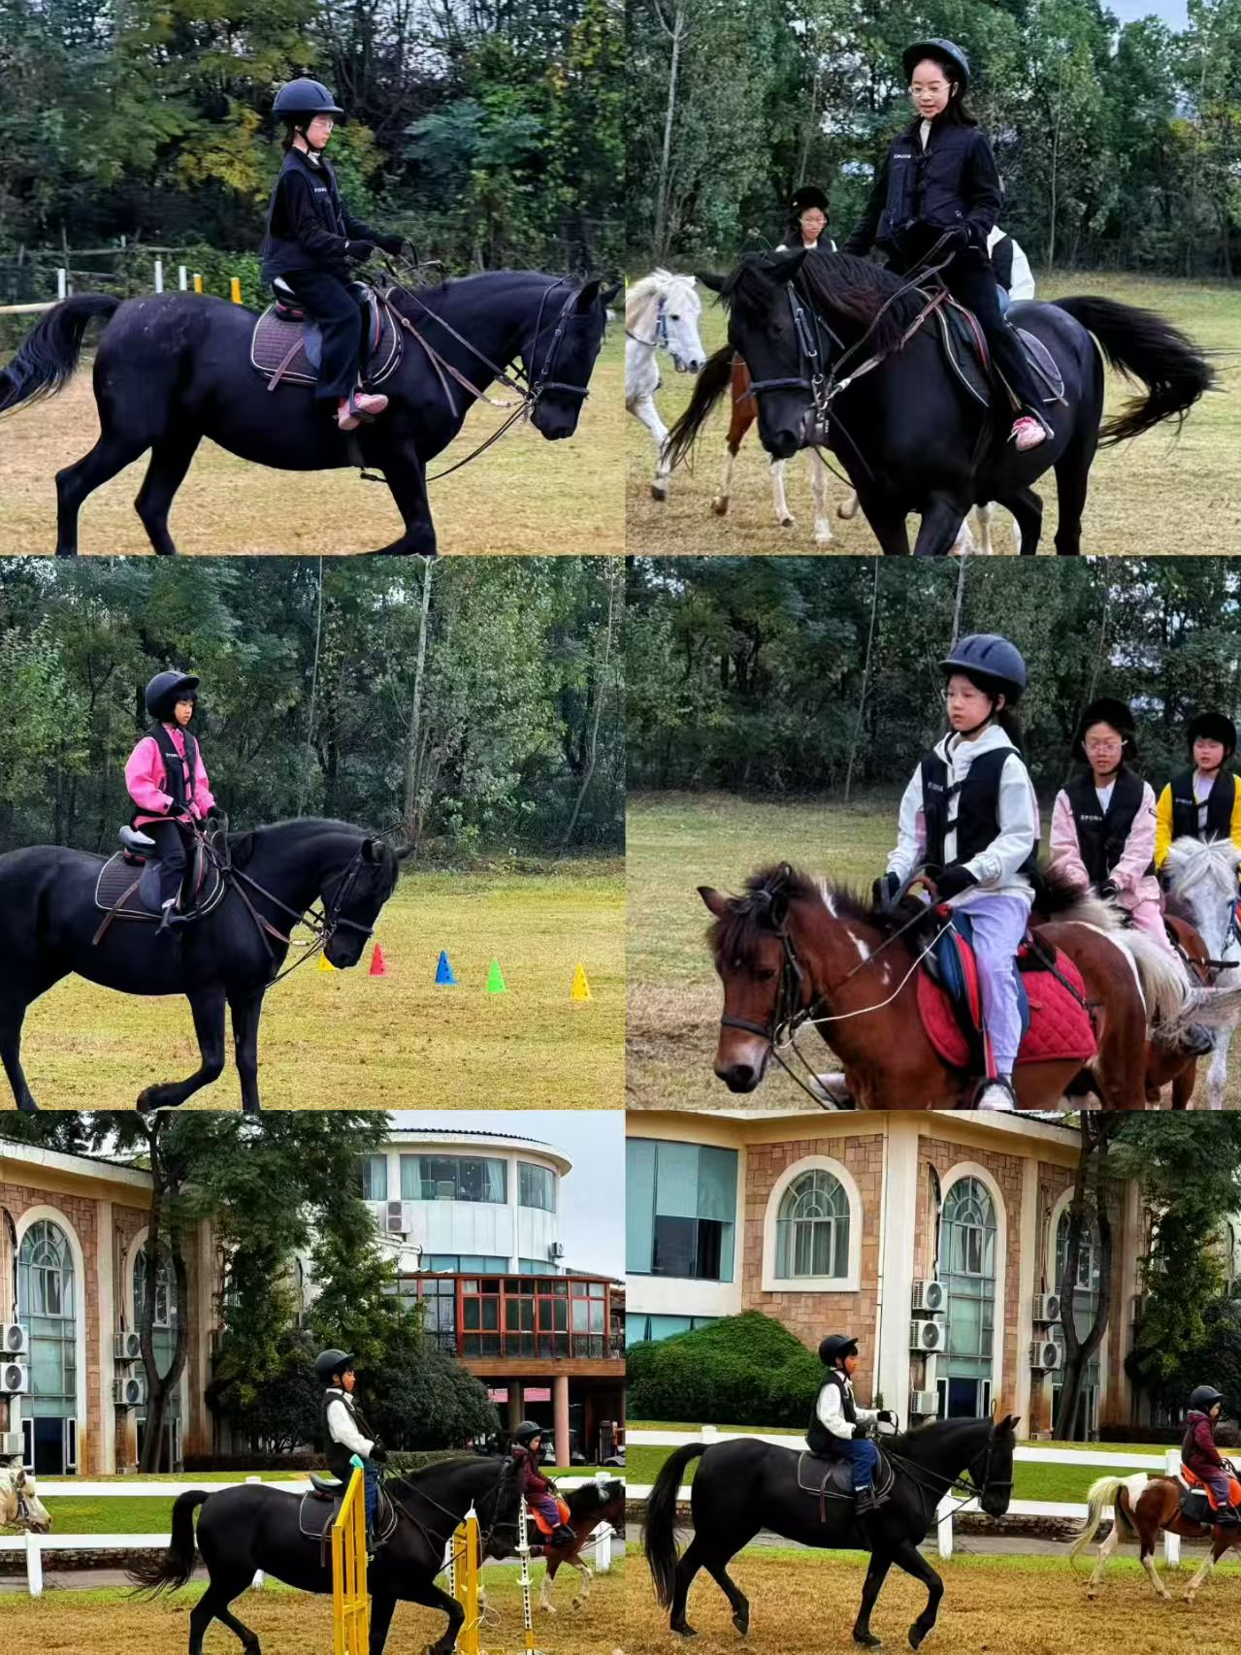
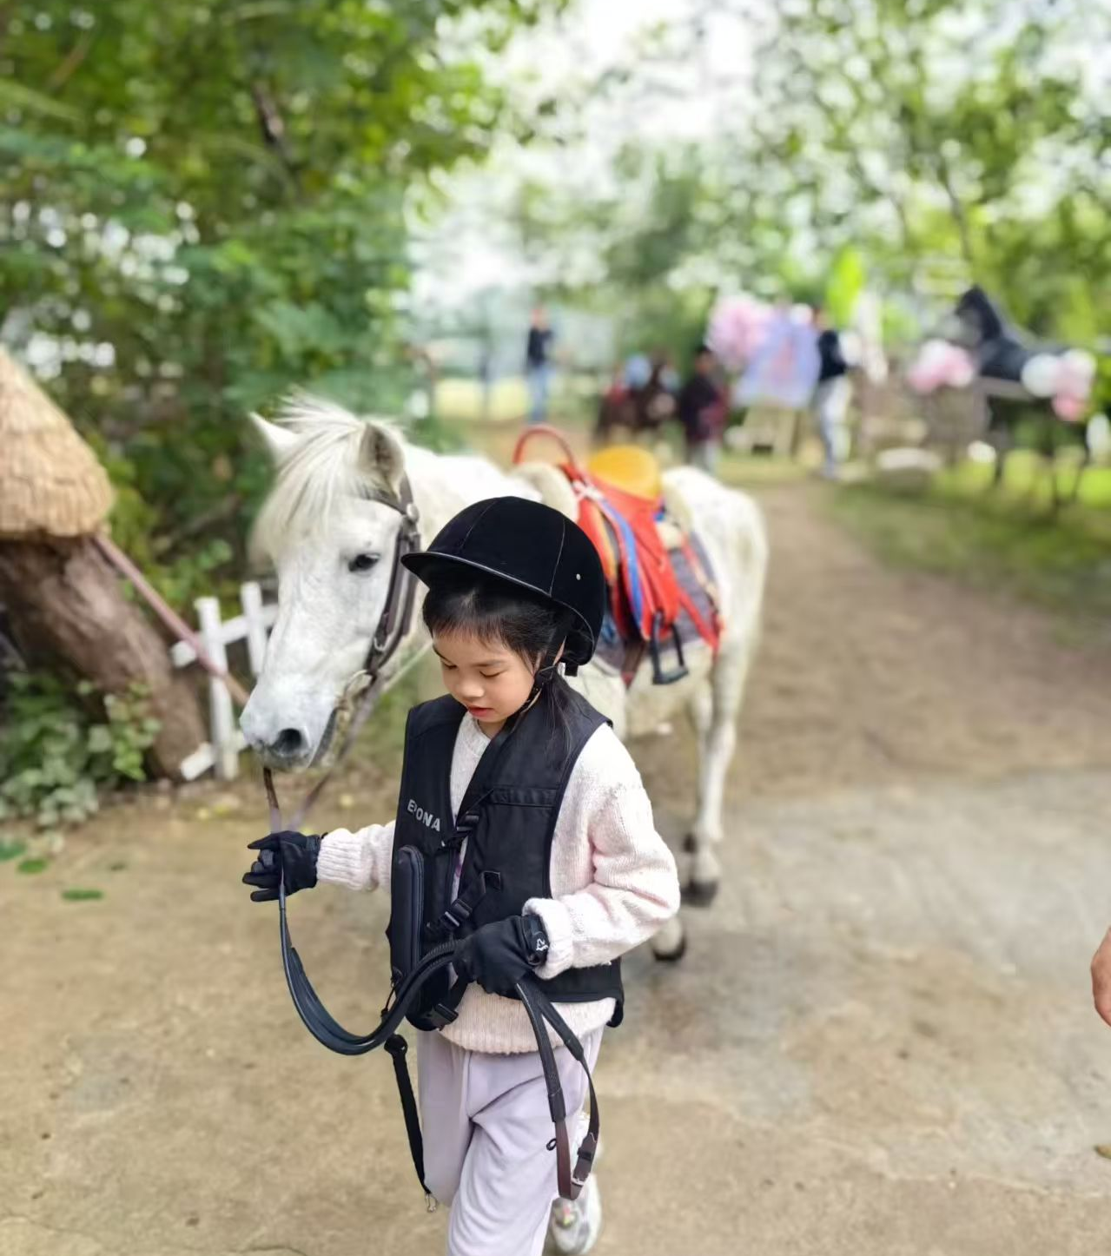
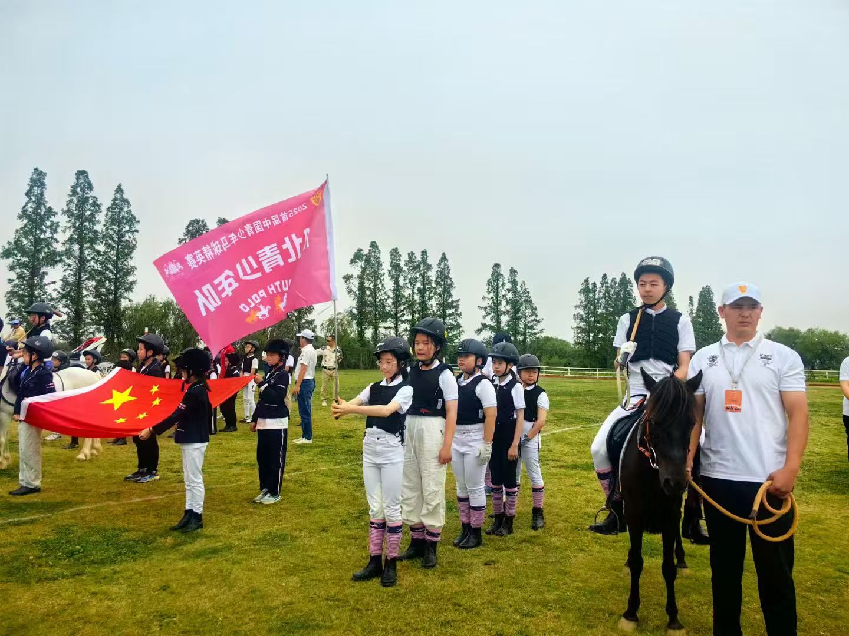

Slide 21


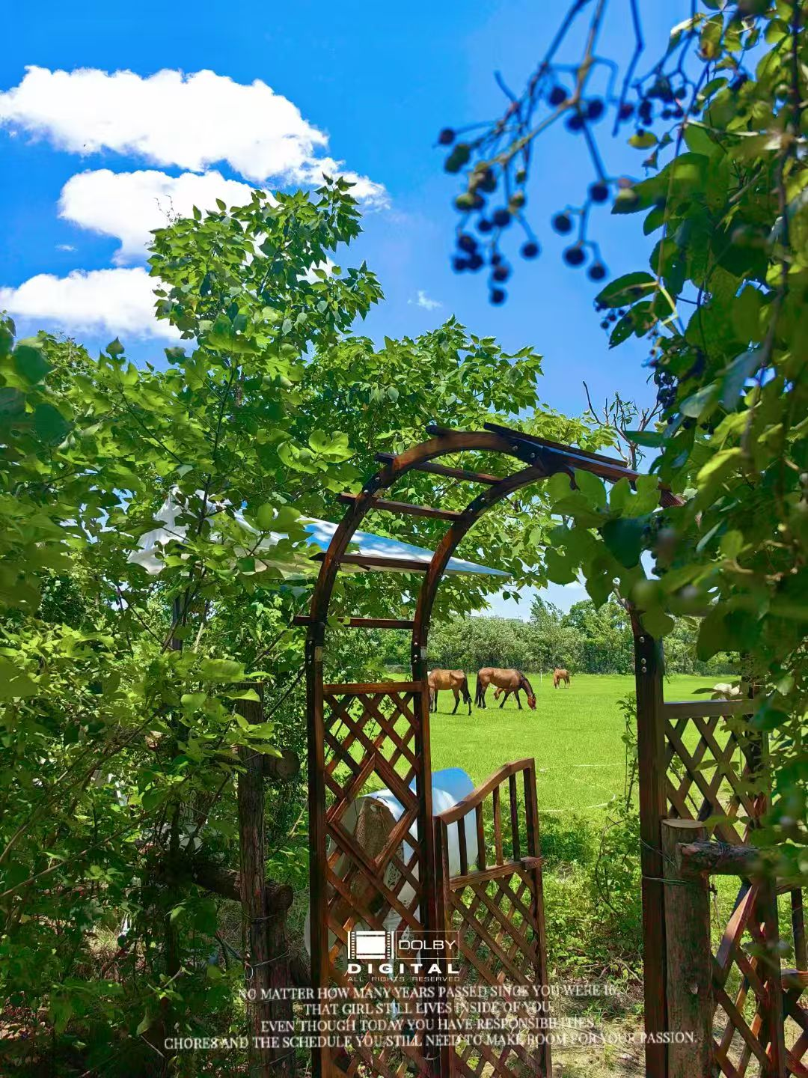

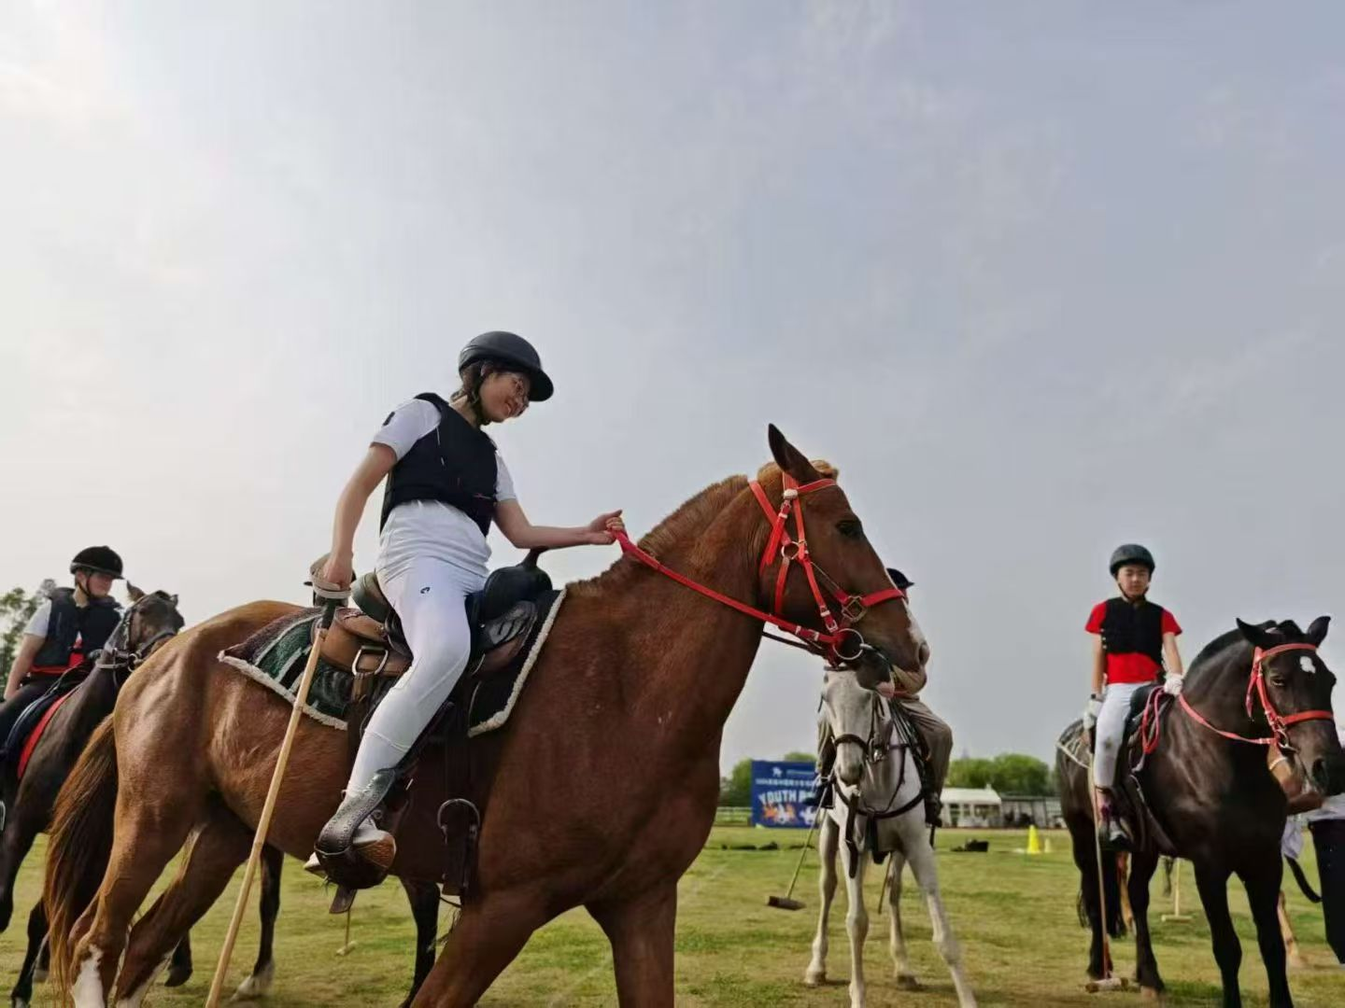

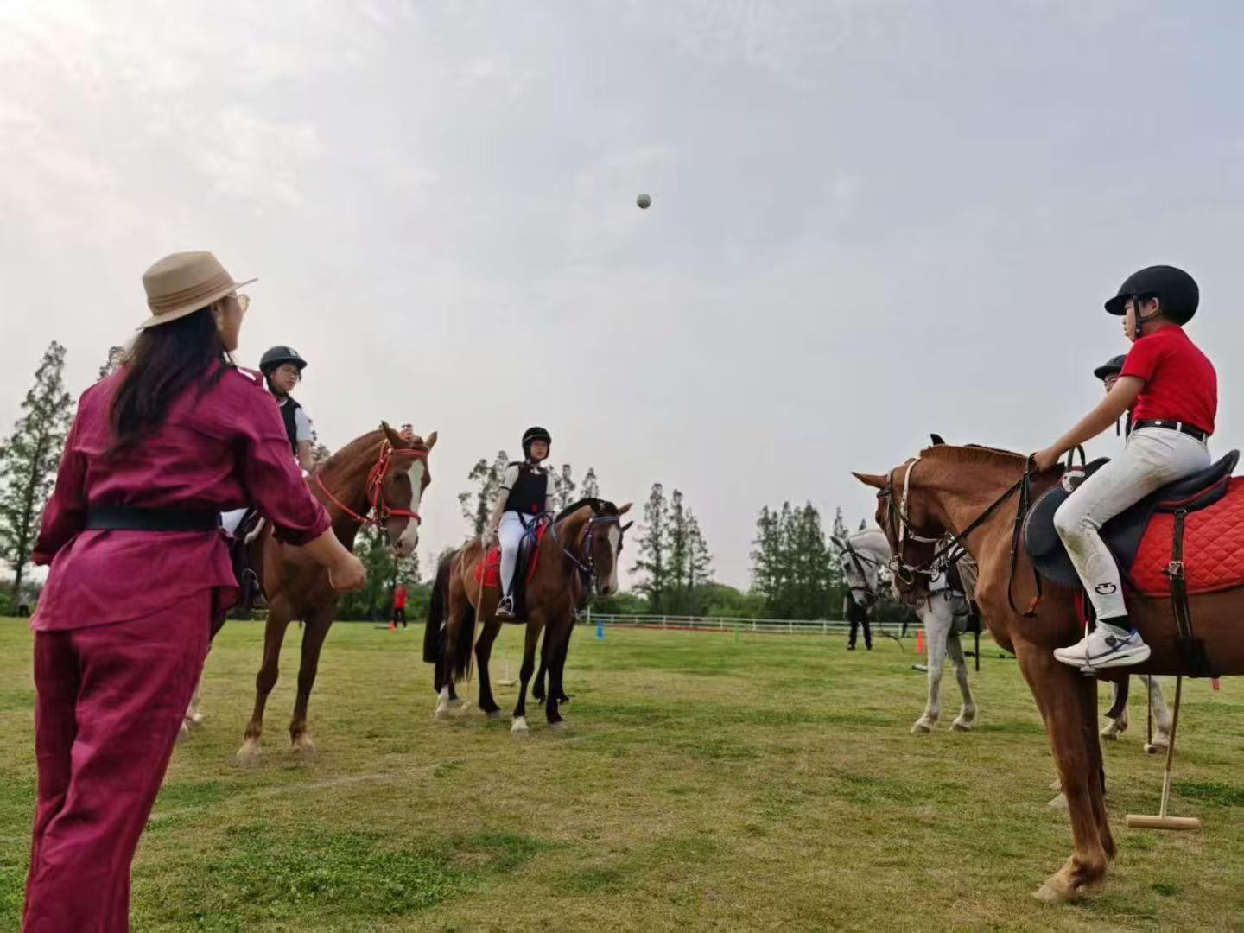

Slide 22
马术疗愈
05

Slide 23
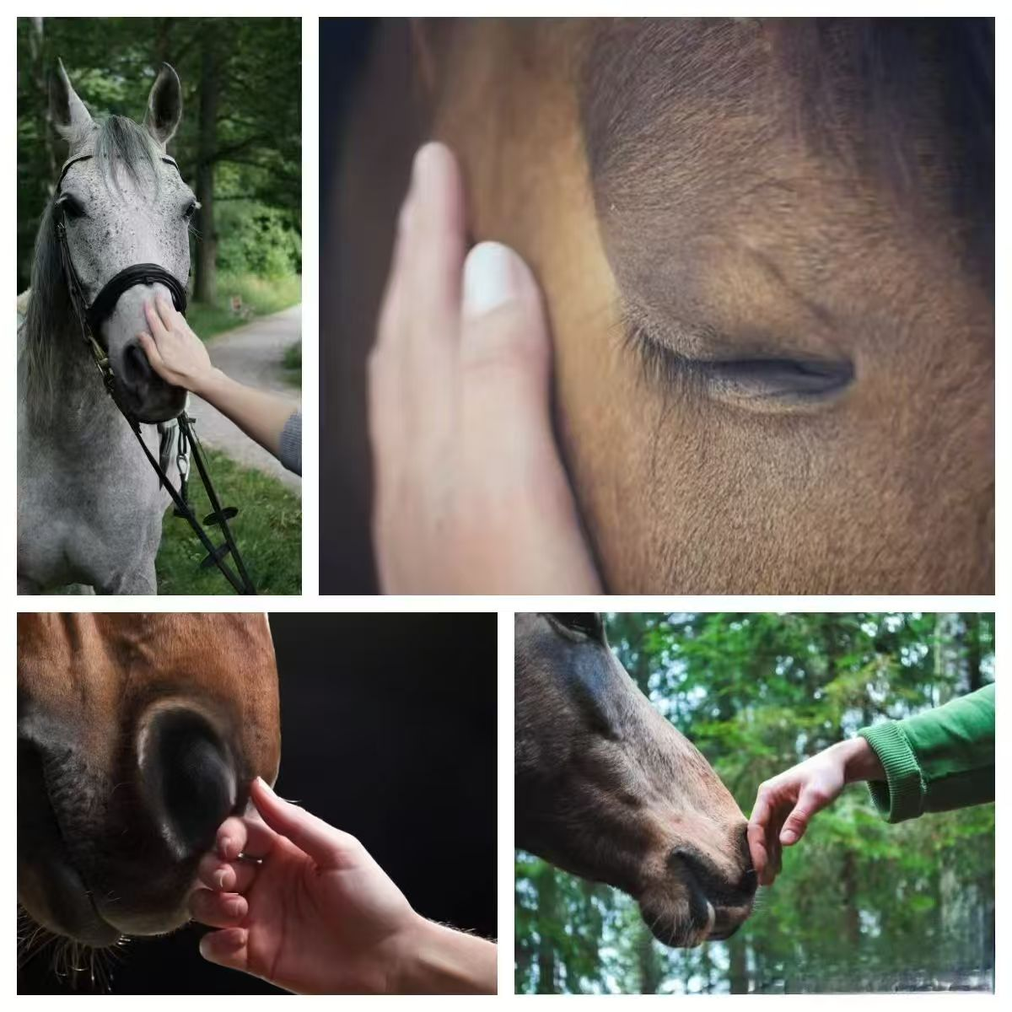


Slide 24

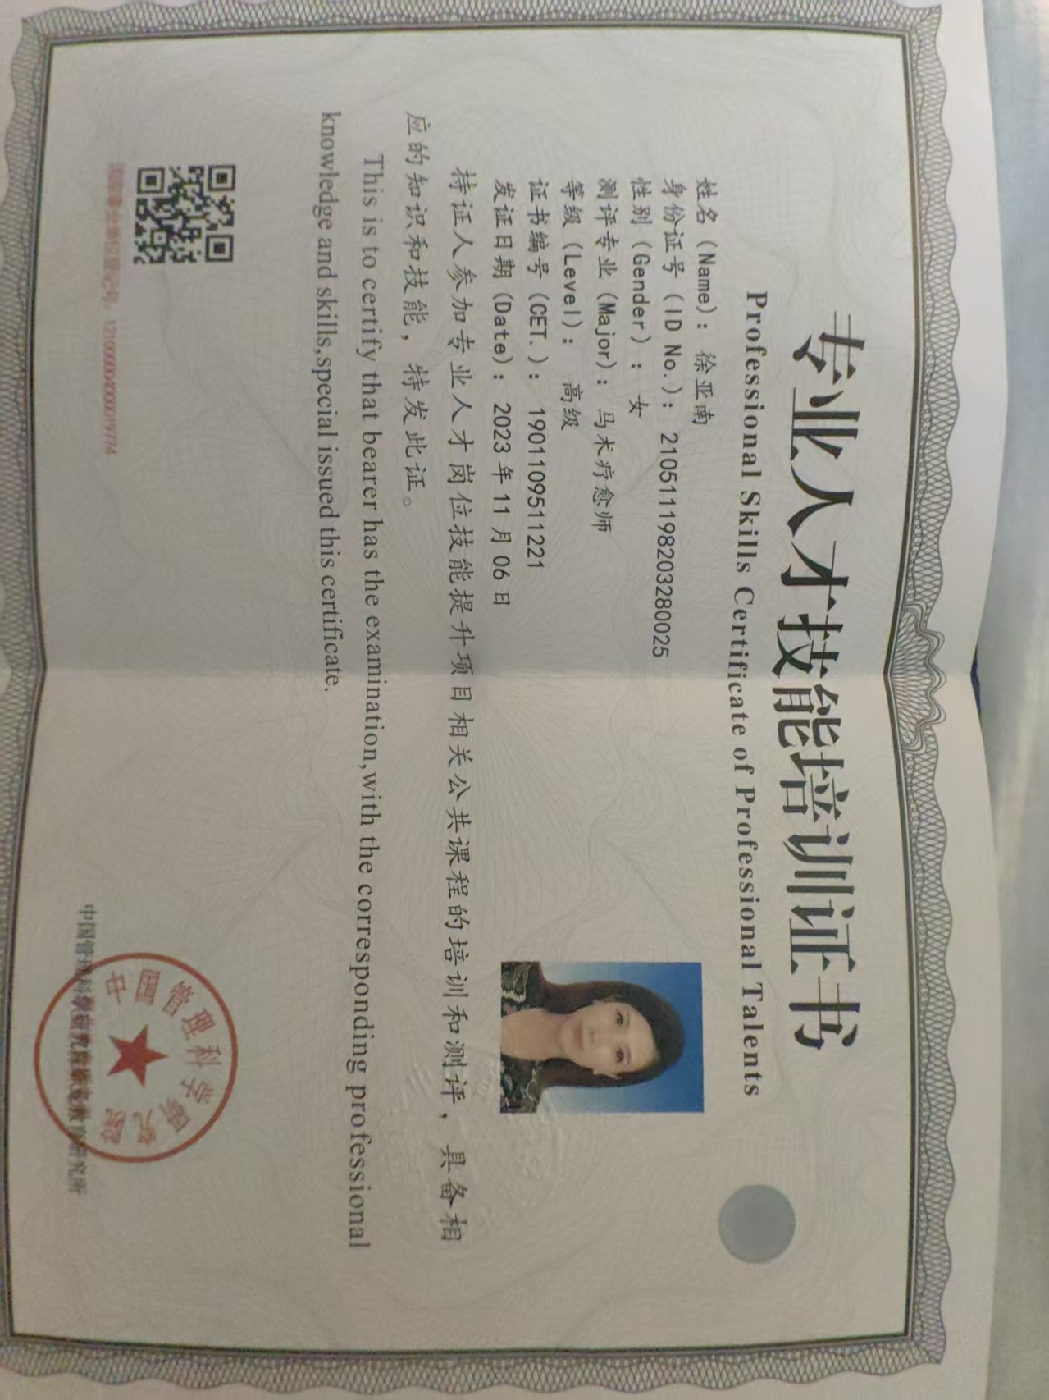
动物有时候比人靠谱。
你一定不知道，马术除了是一种运动，还是一种治疗手段。
马是世界上排名第二的治疗类动物，第一是狗（比如抚慰犬）。马在古希腊时期就被认为是“最适合陪伴治疗”的物种，“医学之父”希波克拉底就曾在手记中提及骑马的治疗潜力。马与人体能量恢复的奇妙关系.
📌视觉疗愈是一种通过视觉刺激来促进身心健康和幸福感的方法。
📌马，这种美丽而强大的动物，与视觉疗愈有着特殊的联系。
💎马的外表和动作具有一种独特的美感。它们高大而优雅的身姿，流畅的线条，以及灵动的动作，能够给人带来视觉上的享受和愉悦。
💎观察马的奔跑、嬉戏或与人类的互动，我们可以感受到一种自由、活力和与自然的连接，这对于缓解压力、焦虑和疲劳非常有帮助。
💎马的存在还能唤起我们内心深处的情感和能量。它们的温顺、忠诚和与人类的亲密关系，能够激发我们的爱、关怀和同理心。
📷与马相处的过程中，我们可以通过拍摄马的照片或绘画来表达自己的情感，进一步释放和转化内心的能量。
💫此外，马的视觉能量也可以影响我们的情绪和心态。马的眼睛有着独特的表现力，它们可以传递出温柔、信任和智慧。
👀当我们与马的目光相遇时，我们可能会感受到一种平静和安慰，这种与动物的眼神交流对于心灵的疗愈有着积极的作用。
🌈马的存在本身就具有一种强大的视觉能量。它们的优美姿态、灵动的动作和温和的眼神，都能给人带来宁静与安慰。
💪观察马的奔跑、呼吸和与人类的互动，能够让我们感受到生命的活力和自由。这种积极的视觉体验可以帮助减轻压力、焦虑和疲劳，提升我们的情绪和心理状态。
🙌与马的接触，如骑马、刷马或与马进行亲密的互动，也能带来身体上的疗愈。马的体温、触感和稳定的节奏可以促进身体的放松，缓解肌肉紧张和疼痛。
🎨此外，创作与马相关的艺术作品也是一种视觉疗愈的方式。通过绘画、摄影或雕塑等艺术形式，我们可以表达对马的热爱和敬意，同时将视觉能量转化为创作的动力。

Slide 25

自由问答
06
马术教务老师 联系电话：181-5441-6131

Slide 26
谢谢

